Slide 1
从查全到查准——信息检索新工具
同方知网（北京）技术有限公司湖北分公司

Slide 2
如何找到中国知网
CNKI
A
B
http://www.cnki.net/
搜索：中国知网

Slide 3
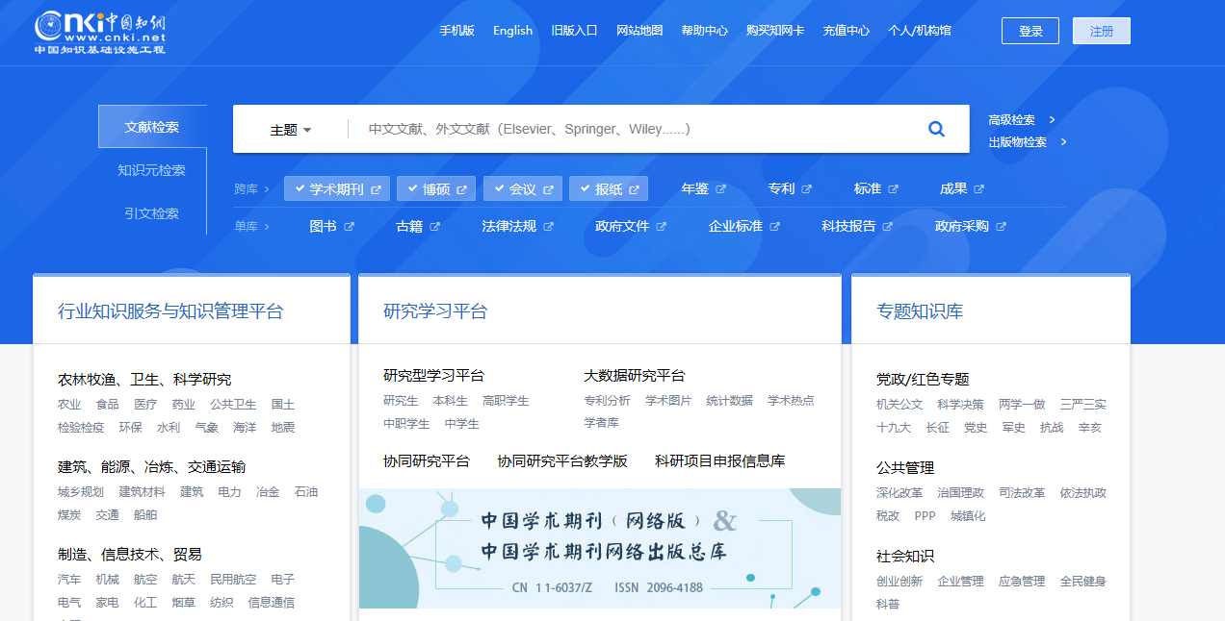

Slide 4
CNKI知识资源总库-中国大陆资源
总体出版情况：约1.5亿中文文献
资源类型 | 文献产出起讫 | 文献量 | 资源类型 | 文献产出起讫 | 文献量
学术期刊 | 1915年至今 | 48,155,376 | 工具书 | 1973年至今 | 20,529,191
学术辑刊 | 1975年至今 | 225,768 | 中国专利 | 1985年至今 | 15,816,262
博士 | 1984年至今 | 314,807 | 海外专利 | 1970年至今 | 73,780,052
硕士 | 1984年至今 | 2,941,279 | 标准全文 | 1950年至今 | 66,815
中国会议 | 1953年至今 | 2,116,029 | 标准题录 | 1901年至今 | 654,058
国际会议 | 1981年至今 | 687,242 | 科技成果 | 1978年至今 | 749547
报纸文献 | 2000年至今 | 14,855,114 | 古籍 | 先秦至民国 | 5,303
年鉴 | 1912年至今 | 25,576,820

Slide 5
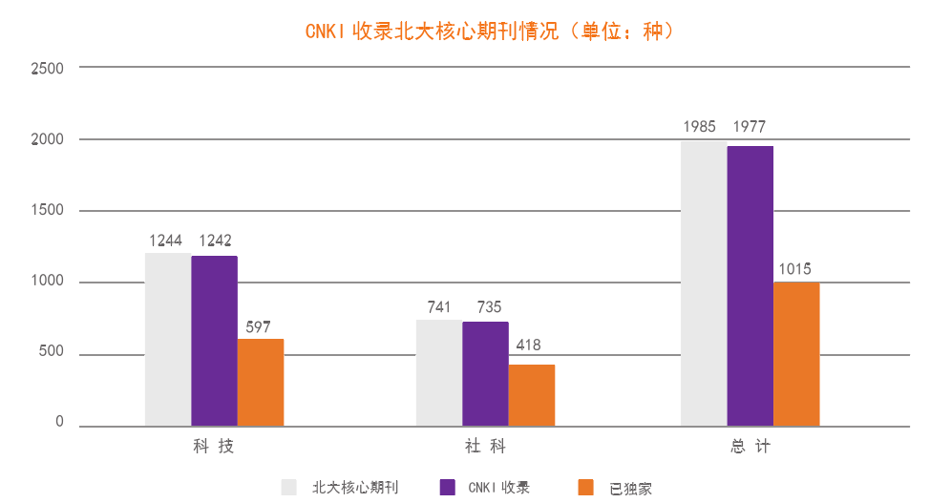
CNKI知识资源总库-收录
文献数据库 | 收全率 | 文献数据库 | 收全率
学术期刊 | 99.9% | 年鉴 | 99%
学位论文 | 98% | 工具书 | 99.5%
国际会议 | 80% | 专利 | 99.9%
国内会议 | 96% | 标准 | 99.9%
报纸全文 | 100% | 科技成果 | 100%
Notes:
满足各个学科的资源信息需求

Slide 6
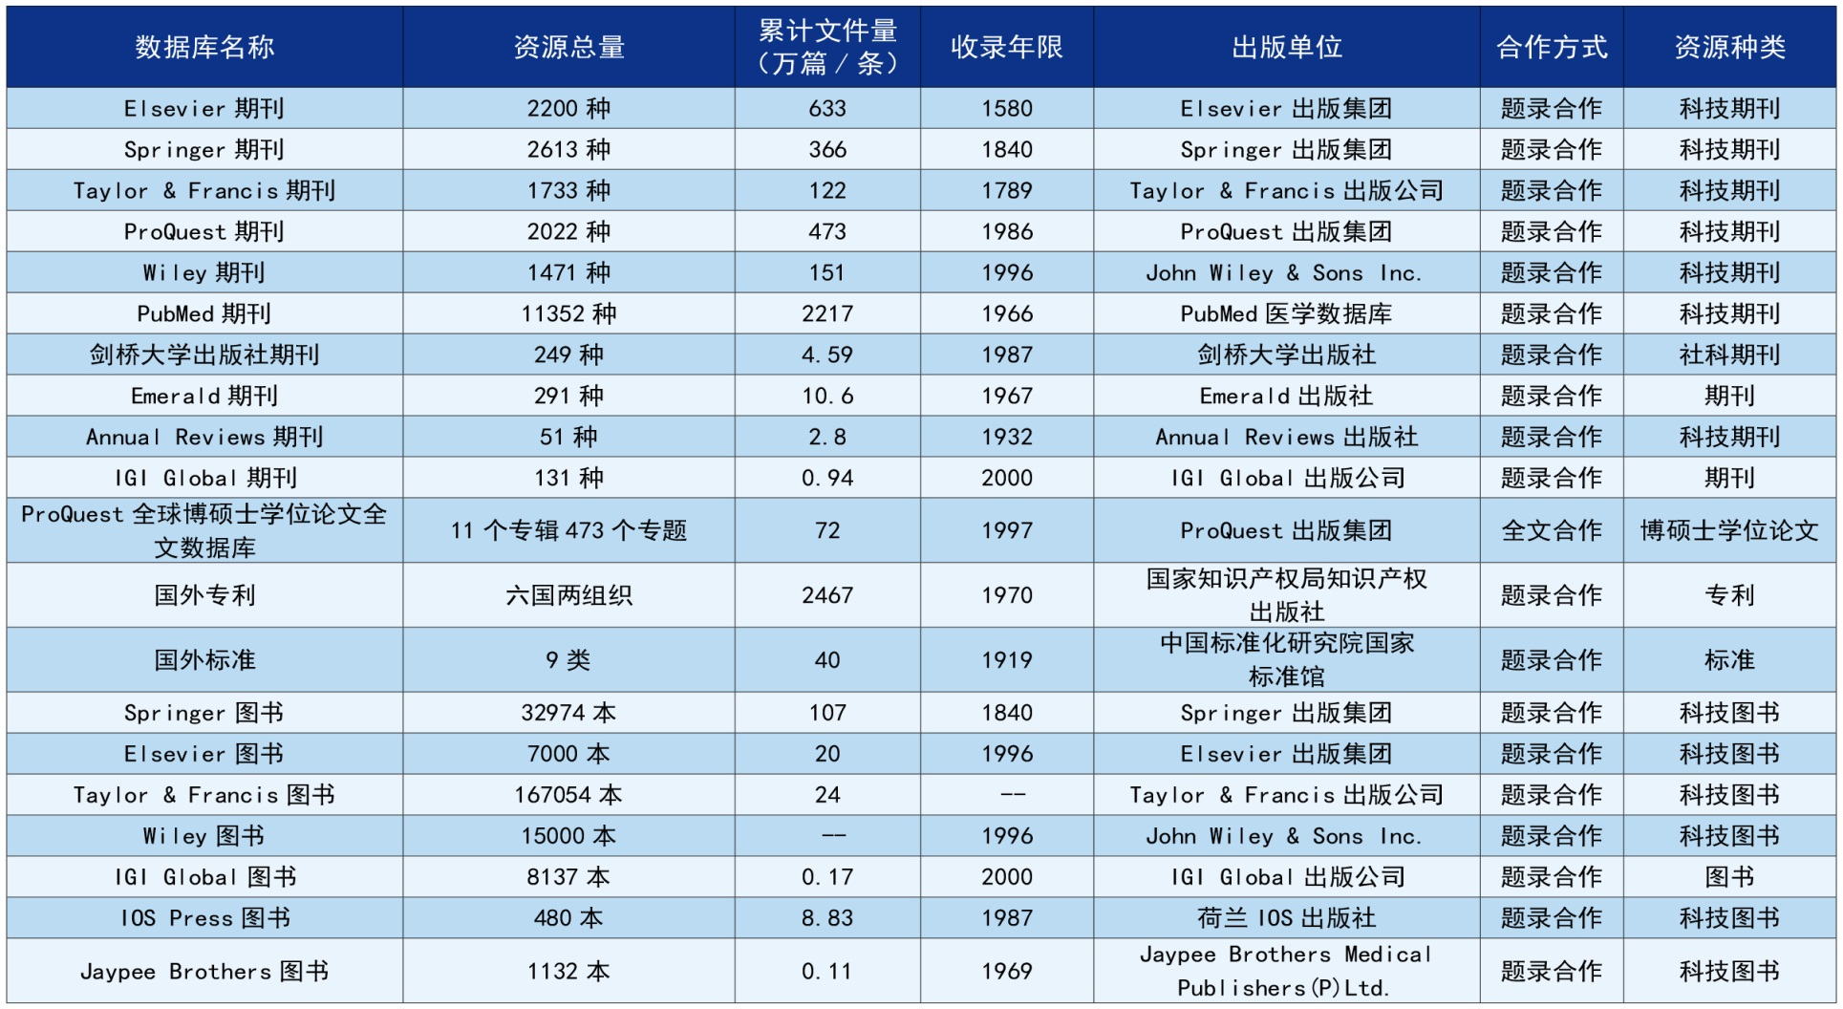
CNKI知识资源总库-海外资源
……
国际国内总文献量超过3亿篇，每天出版约2万篇。
Notes:
满足各个学科的资源信息需求

Slide 7
先进的CAJ-N网络首发平台
“学术论文录用定稿网络首发”是一种新型数字出版模式，能够有效促进学术成果的首发权与快速传播，推动期刊数字化转型。在实际运行中，任何一篇学术论文稿件，经公告中期刊编辑部录用和审定且通过《中国学术期刊（光盘版）》电子杂志社（简称“电子杂志社”）审核，无需确定其后在纸质刊物出版的时间和页码，即可在CAJ-N中以网络首发方式正式出版。

Slide 8
选择“CNKI首发”进行空检，检索结果有发表年度为2018年、2019年部分文献。
先进的CAJ-N网络首发平台

Slide 9
增强出版—丰富出版内容和提升读者体验
什么是增强出版？
“增强”是相对于传统出版表达方式而言。将根出版物以及与之关联的其他数字资源经过组织和封装，形成一个有内在联系的复合数字作品。
增强出版
增强的内容主要有：
传统出版
高精度要求（例如300 dpi）的图、表、照片；
正文涉及的符合格式要求的表格及数据，格式多样，如EXCL；
实验方法及过程描述；
附加文件，例如过程讨论、更细节的方法、视频文件、音频文件、EXCL表、数据集合、外部数据库等。

Slide 10
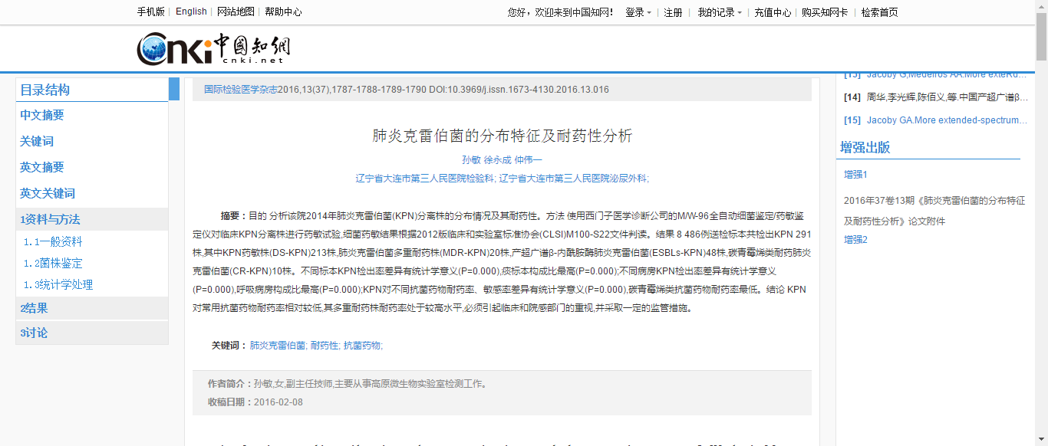
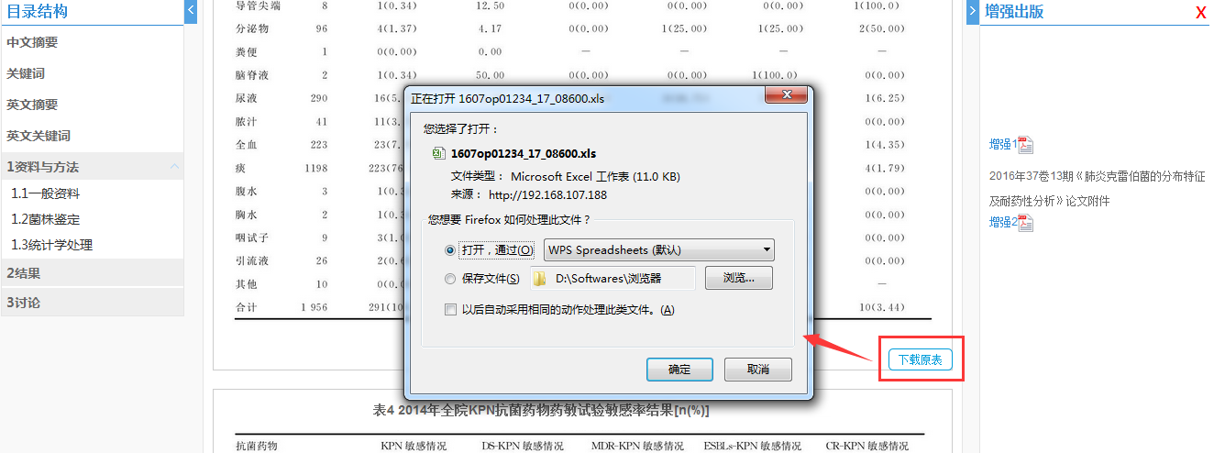
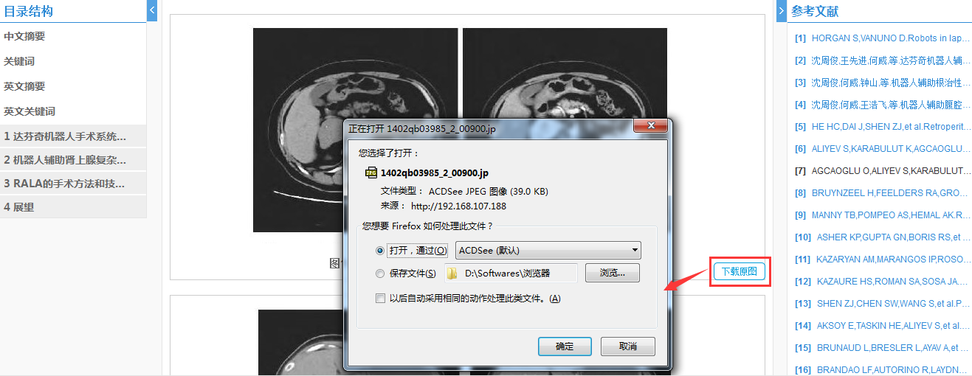
增强出版—丰富出版内容和提升读者体验

Slide 11
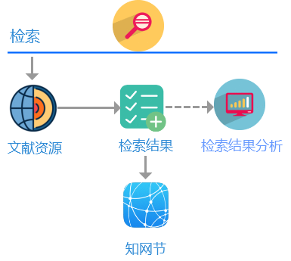
信息获取

Slide 12
利用高效检索进行——查新、查优、查全、查准
检索区域 —— 跨库、单库
检索方式 —— 简单检索、高级检索、专业检索等
检索字段 —— 主题、篇名、全文、摘要、关键词、作者、单位等
限制条件
匹配：精确、模糊
逻辑关系：并含、或含、不含
时间范围：一周、一月、半年、一年、多年
推送信息：文献来源、关键词、检索历史、近期关注等
筛选工具
分组：学科、研究层次、作者、机构、基金、发表年度
排序：主题排序、发表时间、被引频次、下载频次
CNKI
的
主要
检索
功能
一般检索——高效检索
改善检索策略，提升检索技能，实现从被动获取检索结果到主动发现知识的转变。

Slide 13
高效检索——定位最新文献 追踪行业前沿
关注“网络首发”及“优先出版”资源
排序功能：
按时间排序
会议论文
国内、国际
查
新
科技查新
1.查新的目的：科研立项、成果鉴定、专利申报……
2.查新的途径：按发表时间排序、优先出版、指数检索
3.查新的内容：期刊文章、科研项目、报纸文章、会议论文、科研项目、专利……

Slide 14
高效检索——寻觅高质量文献 洞悉知识脉络
查
优
排序—被引频次排序
排序—下载频次排序
分类浏览—机构—重点机构
高被引
高下载
重要作者
重要机构
重要基金
分类浏览—作者—重要作者；
学者成果库
分类浏览—基金—重要基金

Slide 15
高效检索——寻觅最全资源
知网节：挖掘知识的脉络
查
全
检索区域——跨库检索（9/more）
增强出版：
记录研究的全过程
检索字段——全文/主题
检索条件——模糊检索
检索词——1个中心词
期刊
博硕
会议
报纸

Slide 16
高效检索——查找准确信息
查
准
1.检索区域——单库检索
查准——策略
2.检索字段——篇名、关键词、摘要、作者、机构
3.检索条件—精确检索
4.学科领域——有针对性选择
5.检索词——多个（逻辑关系）

Slide 17
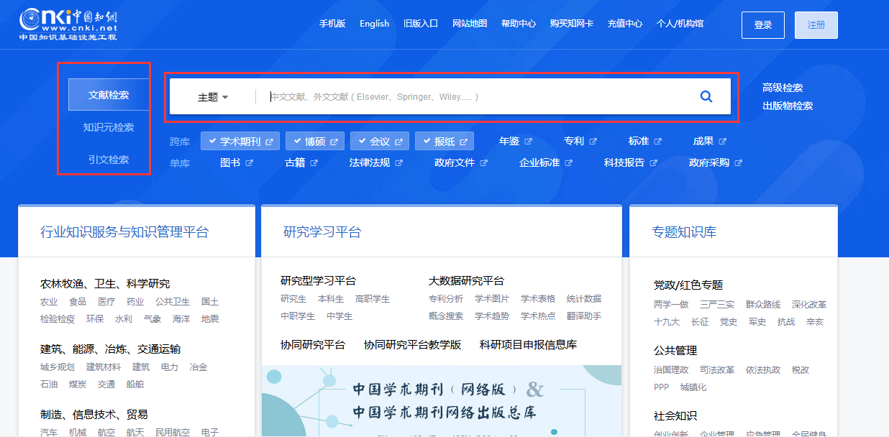
CNKI知识发现平台——快速从海量的文献资源中获取所需资源
一框式检索
智能检索

Slide 18
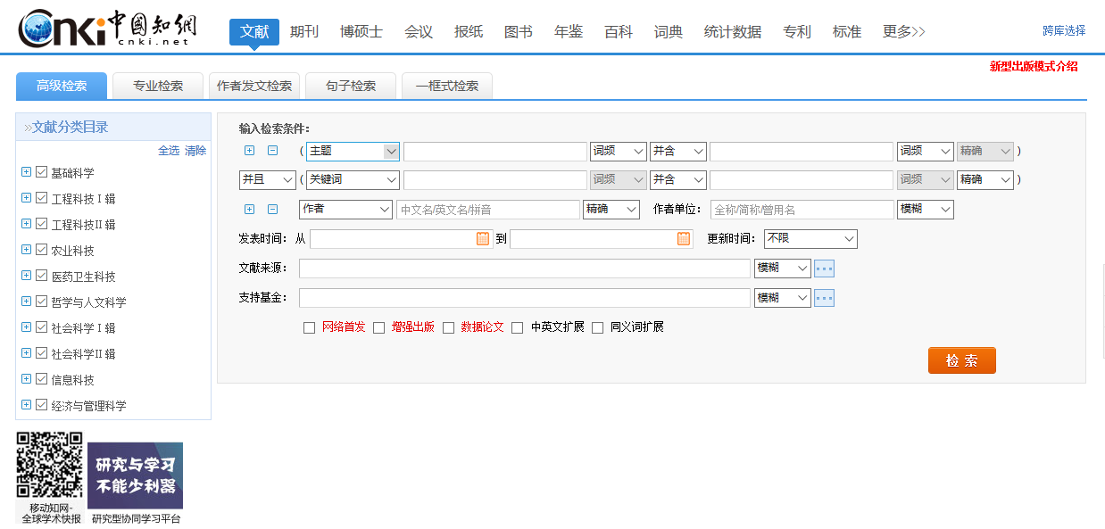
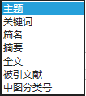
文献检索

Slide 19
文献
出版物
作者
关键词
机构
基金
学科
知网节示例：
《从“楚国之楚”到“三楚之楚”:楚文化地理分区演变研究》

Slide 20
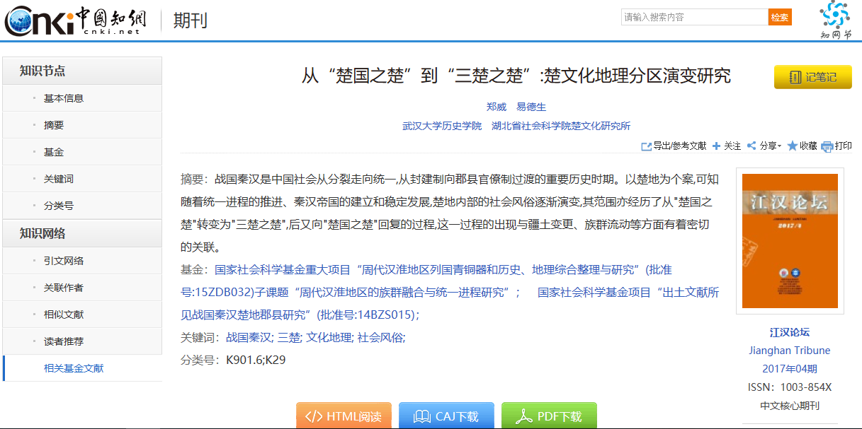
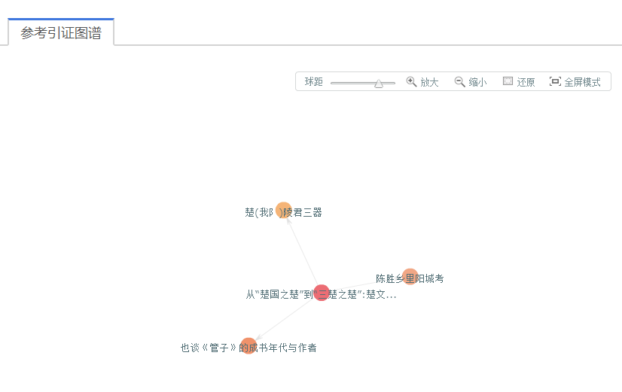
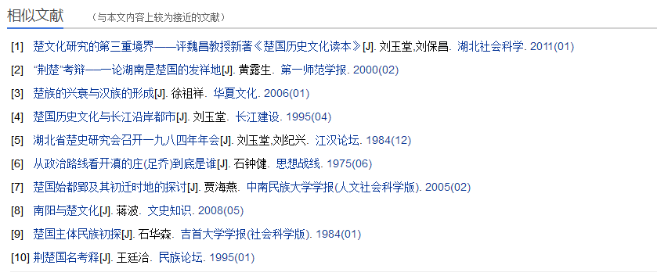
知网节——文献的知识网络，了解研究主题的来龙去脉

Slide 21
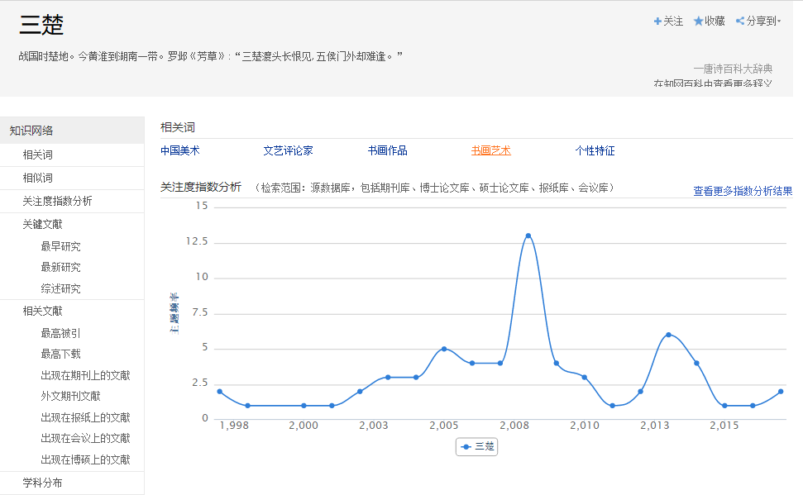
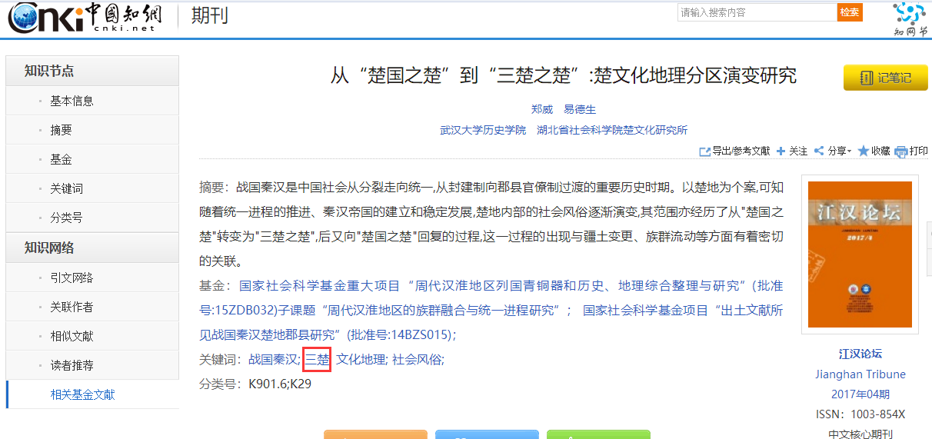
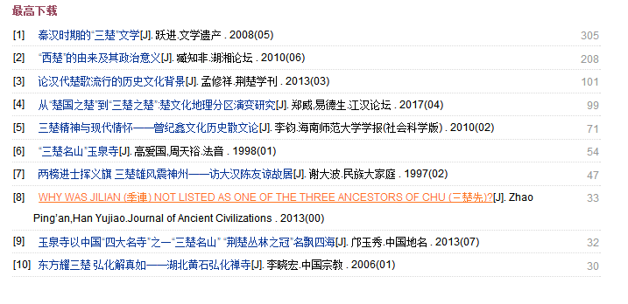
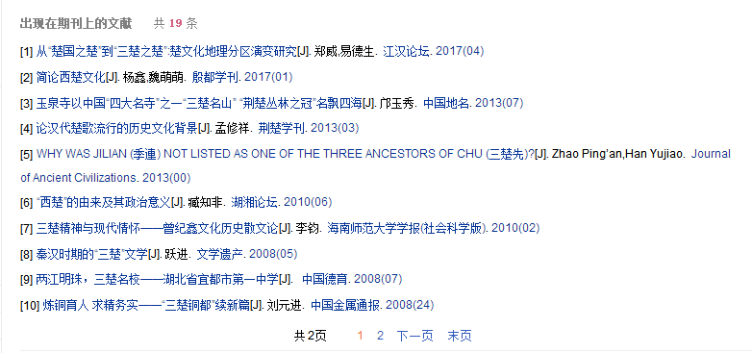
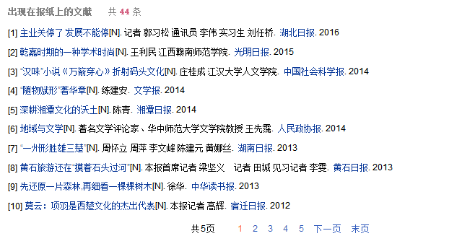
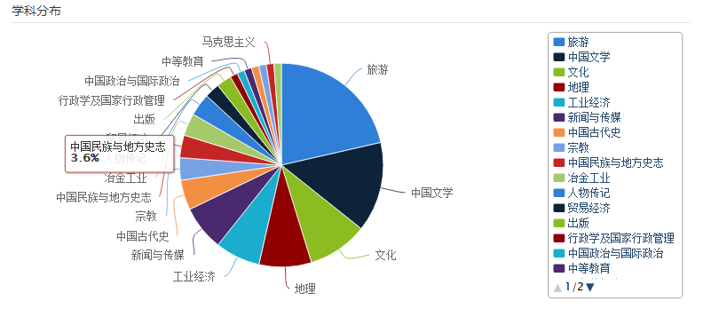
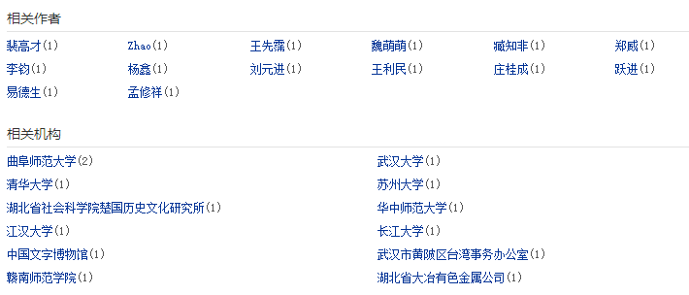
关键词知网节

Slide 22
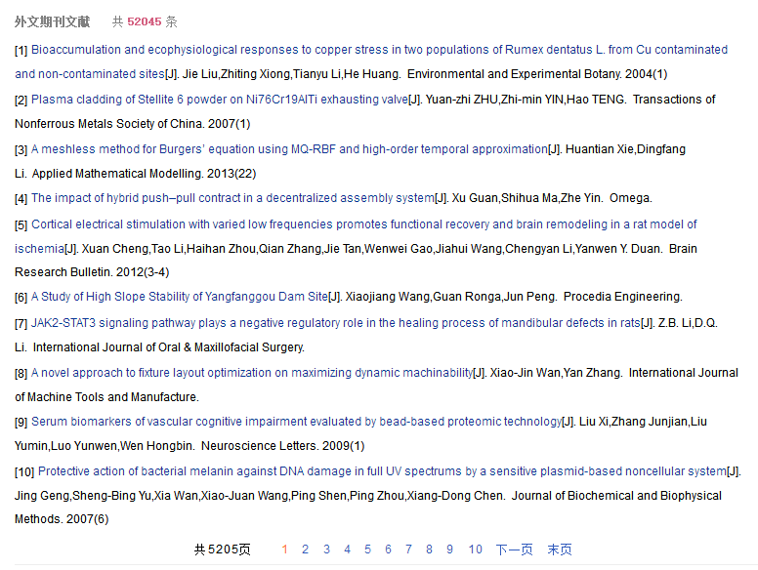
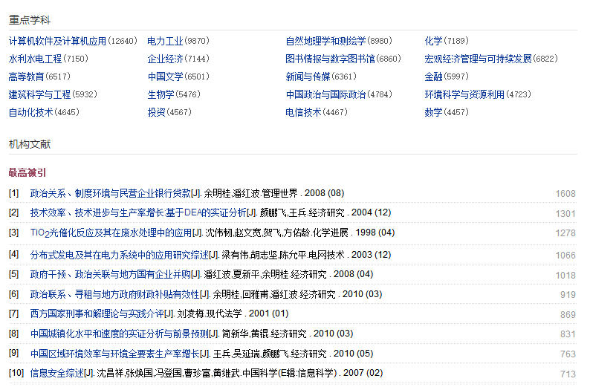
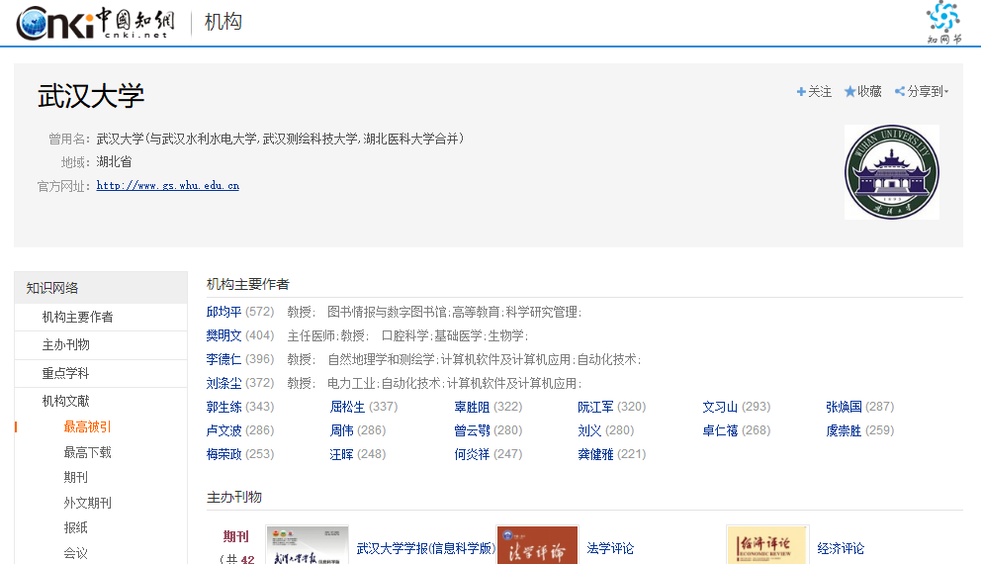
机构知网节

Slide 23
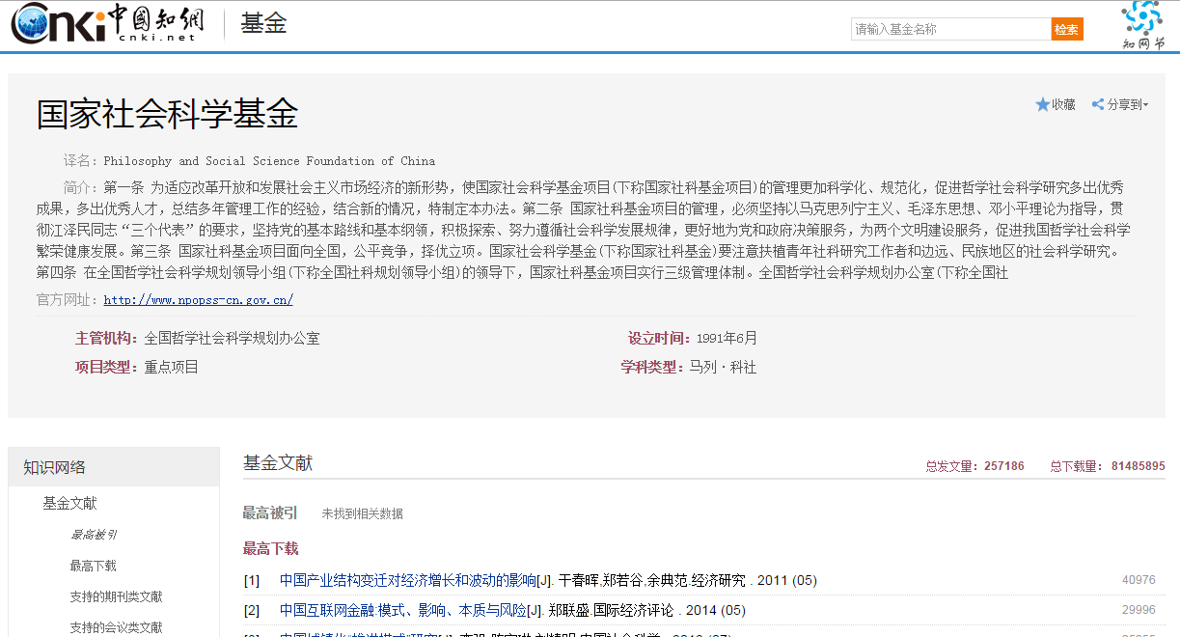
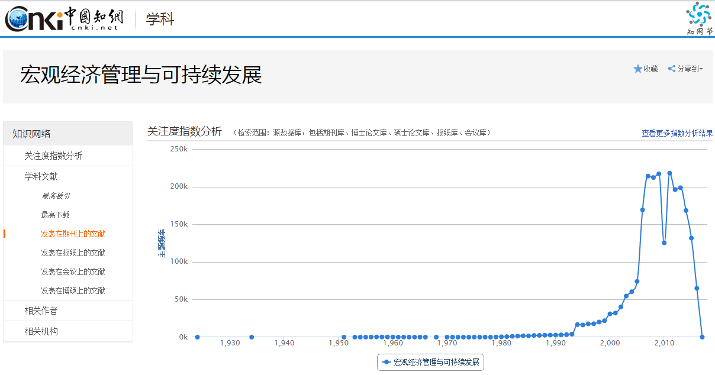
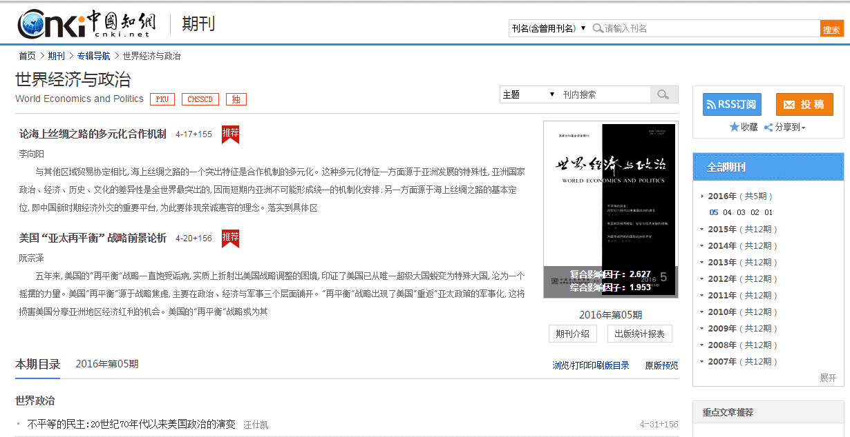
基金、学科、出版物知网节

Slide 24
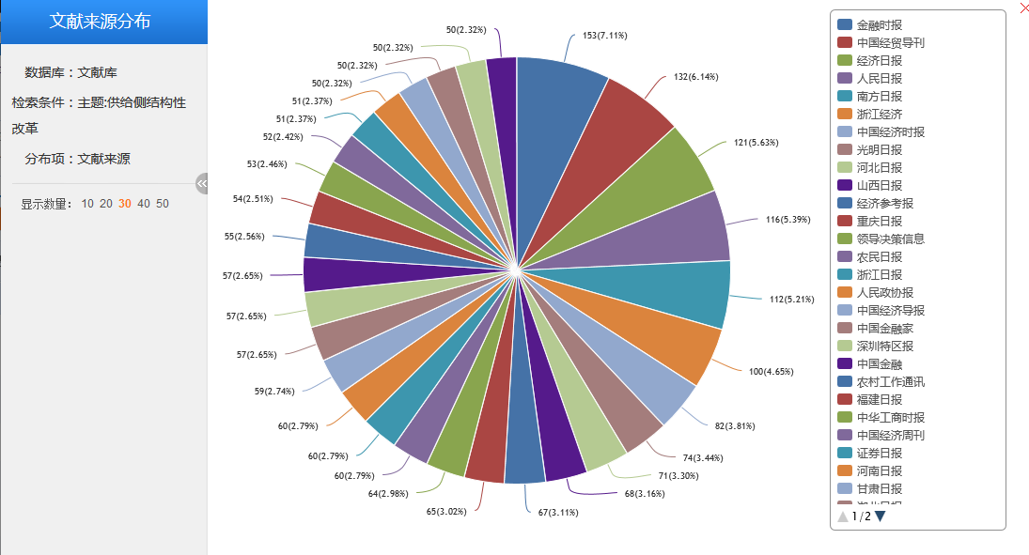
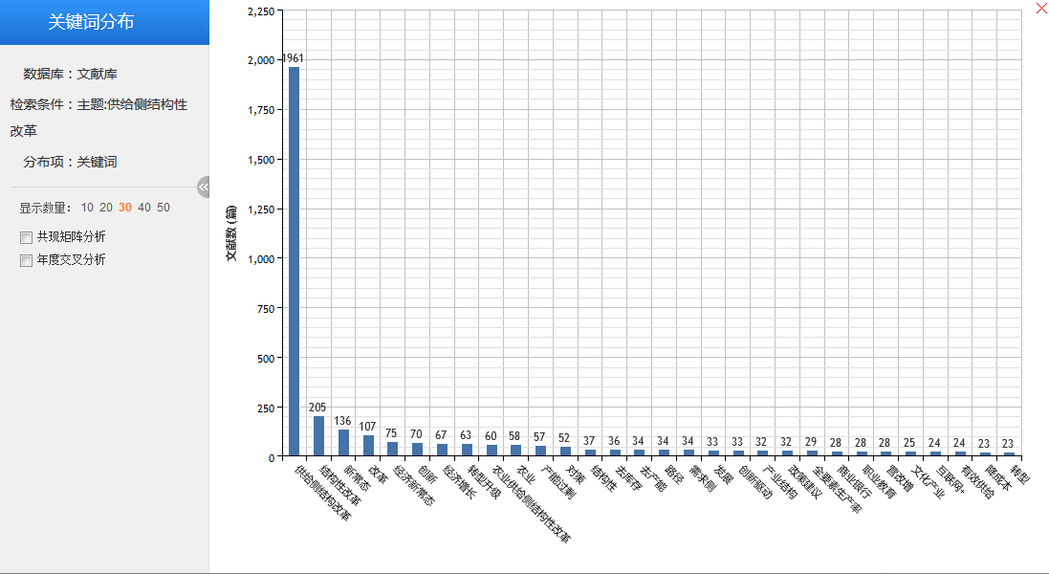
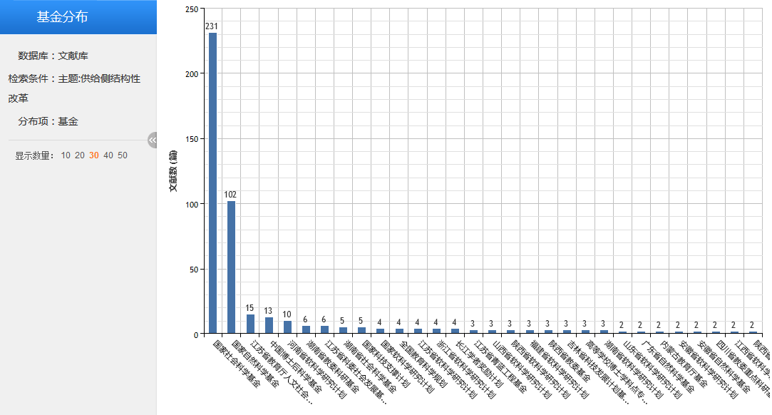
检索结果可视化——比例、数量比较、趋势比较

Slide 25
文献计量可视化分析
指标分析
通过多种科学指标，从总量和均值不同角度定量分析评价，指标包括：文献数、总参考文献数、总被引数、总下载数、篇均参考文献数、篇均被引数、篇均下载数。
趋势分析
通过对一组文献年趋势、参考文献年趋势、被引文献年趋势，三条趋势线对比分析，发现一组文献的影响力走势。
分布分析
从资源类型、学科、来源、基金、作者、机构等六个方面对一组文献进行分布分析，发现不同分布下的重点因素。
关系分析
文献互引网络：文献之间的引用关系，发现重点文献；
关键词共现网络：关键词共现关系，发现一组文献的主题及相互关系；
作者合作网络：作者合作关系，发现一组文献的核心作者

Slide 26
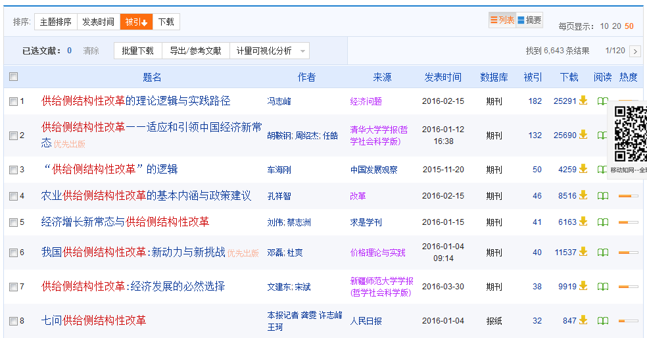
文献计量可视化分析——研究方向分析
利用文献计量可视化分析功能可以分析某个研究方向的发展情况
分析“供给侧结构性改革”研究进展
样例：文献库专业检索篇名包含“供给侧结构性改革”，被引量大于1的文献，共得到452 篇关于“供给侧结构性改革”的文献

Slide 27
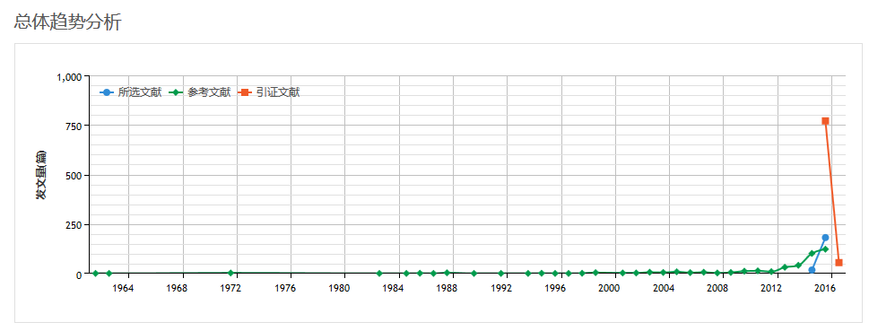
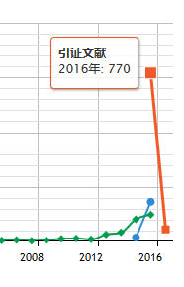
文献计量可视化分析——研究方向分析
趋势分析
所选文献、参考文献、引证文献三条趋势线可以看出，参考文献与所选文献向上的趋势较为接近，说明“供给侧结构性改革”处于发展阶段，但引证文献数量远大于所选文献，说明“供给侧结构性改革”学术传播很快，吸引了更多的学者研究“供给侧结构性改革”。

Slide 28
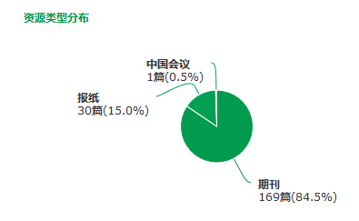
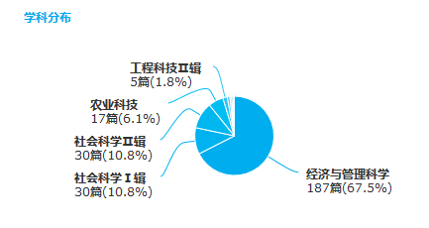
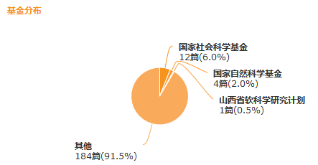
文献计量可视化分析——研究方向分析
分布分析
资源类型分布可以看出，现在“供给侧结构性改革”的研究主要集中在期刊类型的学术研究中。
学科分布可以看出，“供给侧结构性改革”集中在经济与管理科学、社会科学I辑与II辑、农业科技等学科中，主要研究可行性和商业价值。
从基金分布中可以看出，“供给侧结构性改革”的研究主要依靠“其他”与“国家社会科学基金”和“国家社会科学基金”的支撑。

Slide 29
文献计量可视化分析——学者分析
利用文献分析功能可以分析学者的研究方向及合作情况
分析 上海市人民政府发展研究中心主任 党组书记 研究员 博士生导师肖林教授的学术研究情况。
样本：
文献库检索作者为肖林的文献
选取全部24条文献
指标分析
肖林教授发表文献24篇，篇均被引3.29次。

Slide 30
THANKS

